Slide 1
Дети с ОВЗ в ДОУ
МАДОУ «Детский сад № 25»
учитель-дефектолог
Пелевина Т.А.

Slide 2
Дети с ОВЗ
Термин «дети с ОВЗ в детских садах» появился недавно. Это правовое понятие ввёл принятый в 2012 году и вступивший в силу 1 сентября 2013 года закон «Об образовании в Российской Федерации».
Федеральный закон определяет обучающихся с ограниченными возможностями здоровья как физических лиц, имеющих недостатки в физическом и (или) психологическом развитии, подтверждённые заключением психолого-медико-педагогической комиссии и препятствующие получению образования без создания специальных условий. Получение заключения ПМПК – важнейший этап в подтверждении статуса ребёнка с ОВЗ.

Slide 3
Категория детей относящаяся к ОВЗ:
дети с нарушениями опорно-двигательного аппарата;
дети с нарушениями интеллектуального развития;
дети с нарушениями эмоционально-волевой сферы;
дети с комплексными (сложными)нарушениями развития;
дети с нарушениями слуха;
дети с нарушениями зрения;
дети с тяжелыми нарушениями речи.

Slide 4
Инклюзивное образование в ДОУ
Инклюзивное образование -это обеспечение равного доступа к образованию для всех обучающихся с учетом разнообразия особых образовательных потребностей и индивидуальных возможностей Федеральный Закон от №273­ФЗ «Об образовании в Российской Федерации»

Slide 5
В Федеральном государственном образовательном стандарте говорится о выравнивании стартовых возможностей выпускников дошкольных образовательных учреждений, в том числе и детей с ограниченными возможностями здоровья (далее ОВЗ)

Slide 6
Условия реализации инклюзивной практики в ДОУ
профессиональная квалификация педагогов и специалистов реализующих инклюзивный подход;
организация развивающей предметно­ пространственной среды образовательного процесса;
организация отношений между всеми участниками образовательного процесса.

Slide 7
«Под специальными условиями получения образования детьми с ОВЗ понимаются условия обучения, воспитания и развития, включающие в себя:
использование адаптированных образовательных программ (в том числе, программ
коррекционной работы, индивидуальных специальных программ);
специальных методов обучения и воспитания,
специальных учебников, учебных пособий и дидактических материалов,
специальных технических средств обучения коллективного и индивидуального пользования,
компьютерные средства с включением специального оборудования,
представление услуг ассистента (помощника), оказывающего обучающимся необходимую техническую помощь, проведение групповых и индивидуальных и коррекционных занятий,
обеспечение доступа в здания организаций, осуществляющих образовательную деятельность, и другие условия, без которых невозможно или затруднено освоение образовательных программ обучающимися с ОВЗ (ст. 79. П. 3 Федеральный закон от 29.12.2012 № 273-ФЗ (с изм. и доп.) «Об образовании в Российской Федерации»

Slide 8
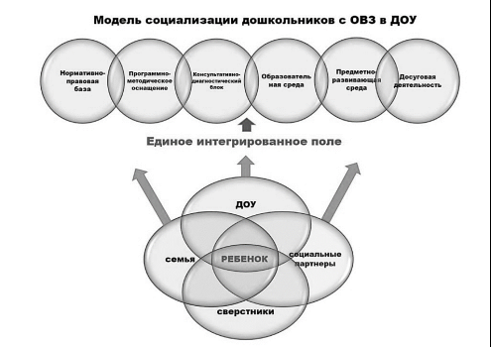

Slide 9
Условия созданные в ДОУ для детей с ОВЗ
Для всех детей с подтвержденным статусом ребенок с ОВЗ на основании заключений и рекомендаций ТО ПМПК реализуется адаптированная образовательная программа дошкольного образования.
Созданы условия по сопровождению детей с ОВЗ специалистами (учитель-дефектолог, педагог – психолог, инструктор по физической культуре, музыкальный руководитель).

Slide 10
Особенности предметно-развивающей среды для детей с ОВЗ в группах:
Для детей с нарушением речи – это уголок с подборкой иллюстраций с предметными и сюжетными картинками, игрушки для обыгрывания стихов, потешек, карточки с изображением правильной артикуляции звуков, схемы разбора слов, предложения, иллюстрированные материалы для закрепления и автоматизации звуков и т.п.
Для детей с нарушением интеллекта – предметы для развития перцептивных действий, предметы для развития сенсорной сферы, реальные предметы для рассматривания и обследования различной формы, цвета, величины, подборки простого иллюстрированного материала по ознакомлению с природой, окружающим, действиями людей.

